Slide 1
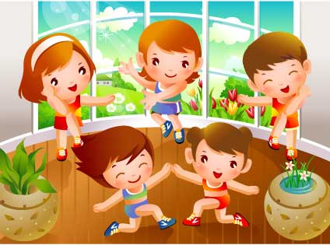
Детский фитнес

Slide 2
Актуальность:
Через движения ребенок познает мир, развиваются его психические процессы, воля, самостоятельность, дисциплинированность, коллективизм. Поэтому чем большим количеством разнообразных движений и действий овладеет ребенок, тем шире возможности для развития ощущения, восприятия и других психических процессов, полноценнее осуществляется его развитие.
Под влиянием движений улучшается деятельность сердечнососудистой, дыхательной и нервной систем, укрепляется опорно-двигательный аппарат, улучшается обмен веществ. Они повышают устойчивость ребенка к заболеваниям, мобилизуют защитные силы организма.

Slide 3
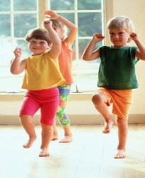
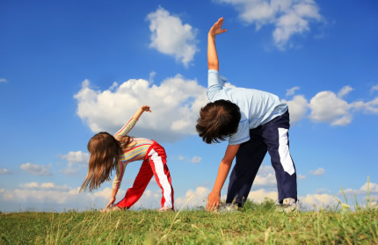
Что такое детский фитнес?
– это физическое развитие детей при одновременном развитии их умственных способностей .
– это развивающая игровая деятельность, которая поможет ребенку гармонизировать свои отношения с окружающей действительностью.
– это осмысленное отношение к собственному телу, к его состояниям и возможностям.
– это то, что обеспечивает здоровье и доставляет радость.
– это грамотно подобранная спортивная программа с учетом возраста ребенка, его уровня развития и физической подготовки.
– это еще и отличная возможность для ребенка выплеснуть накопившуюся энергию, весело и с пользой проведя время с другими детьми.

Slide 4
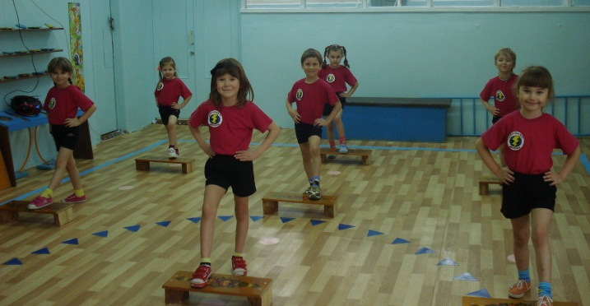
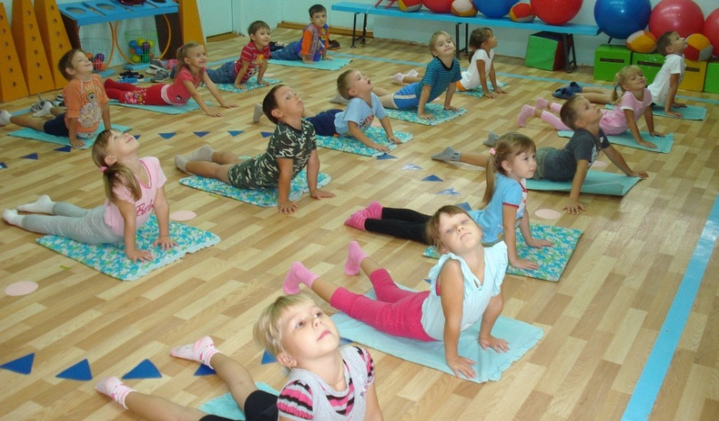
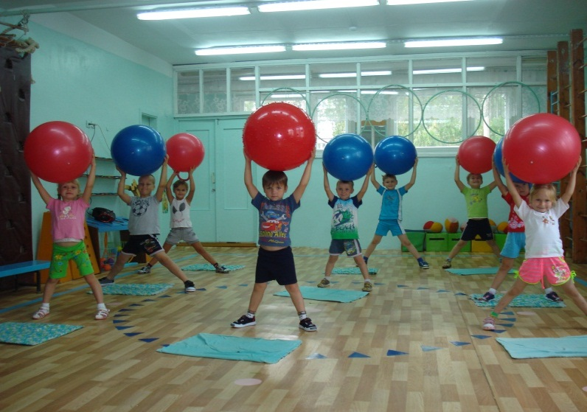
Детский фитнес
– это система мероприятий, направленных на поддержание и укрепление здоровья (оздоровление), нормальное физическое и психическое здоровье ребенка (соответствующее возрасту), его социальную адаптацию и интеграцию.

Slide 5
Цель: укрепление здоровья и разностороннее физическое развитие детей, а также привитие интереса к физическим занятиям в целом.
Задачи:
формирование осанки и свода стопы.
формирование двигательных умений и навыков (бег, метание, бросание, ловля, ползание, лазанье)
развитие физических качеств (сила, ловкость, выносливость, быстрота, гибкость).
развитие двигательных способностей (равновесие, координация, скоростно-силовые способности).
формирование гармоничного телосложения.
повышение общей трудоспособности, формирование потребности к физическим занятиям.
создание благоприятного эмоционального фона.

Slide 6
В последние годы спектр фитнес-технологий, используемых в работе с детьми в детском саду, значительно расширился и сейчас он включает в себя:
- игровой стретчинг;
- фитбол-гимнастика;
- степ-аэробика;
- классическая аэробика;
- пилатес.
- игровой самомассаж, массаж в парах

Slide 7
Игровой стретчинг
Комплекс упражнений для растягивания определенных мышц, связок и сухожилий.

Slide 8
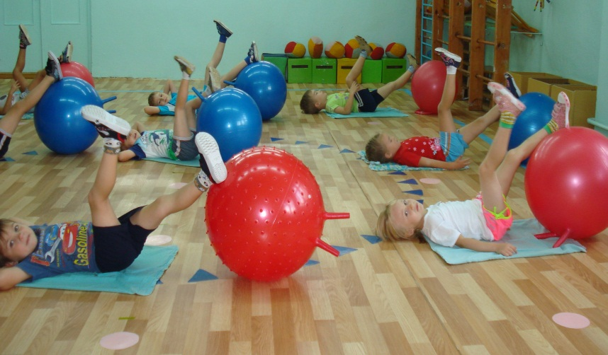
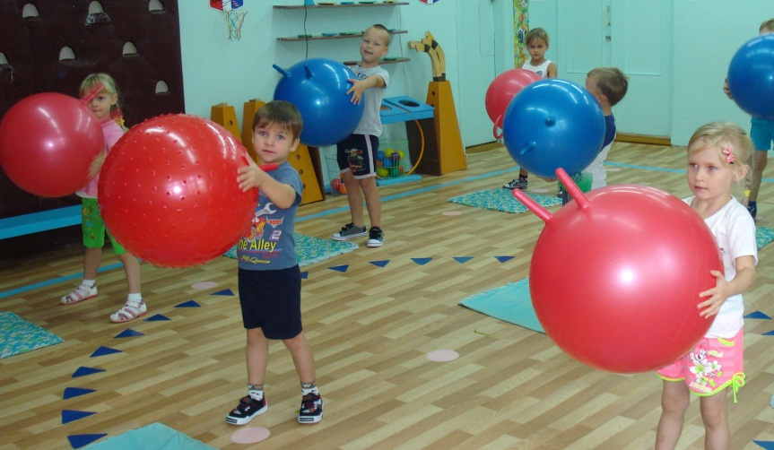
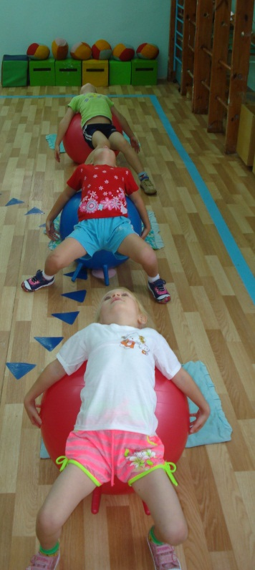
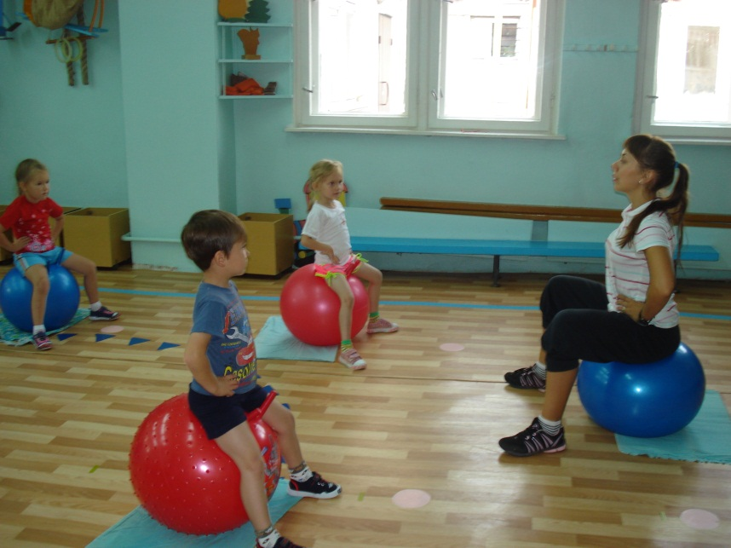
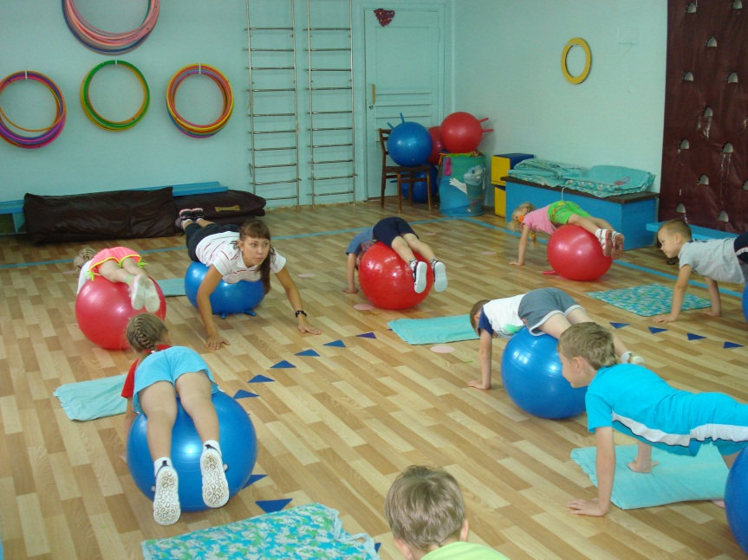
Фитбол-гимнастика

Slide 9
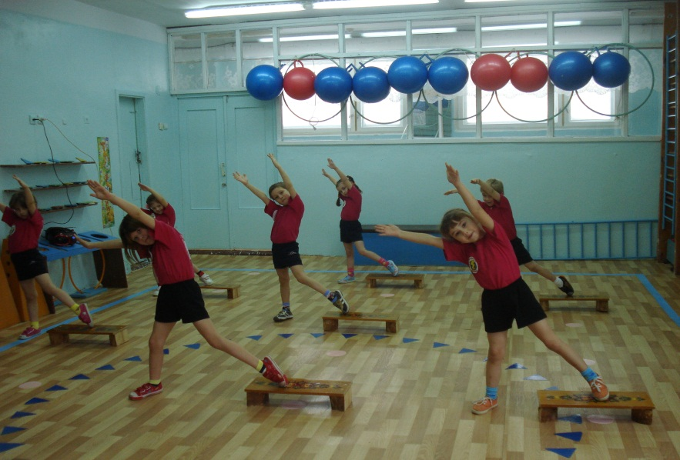
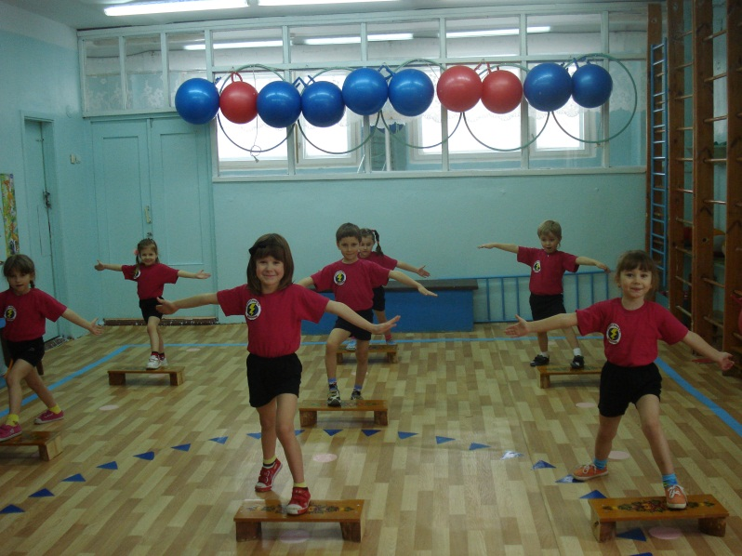
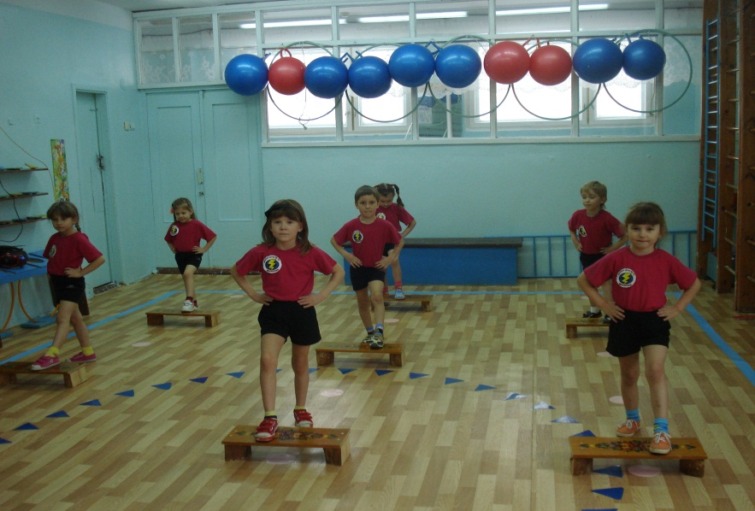
Степ – аэробика
«Степ – аэробика - аэробика с применением специальных невысоких платформ – степов»

Slide 10
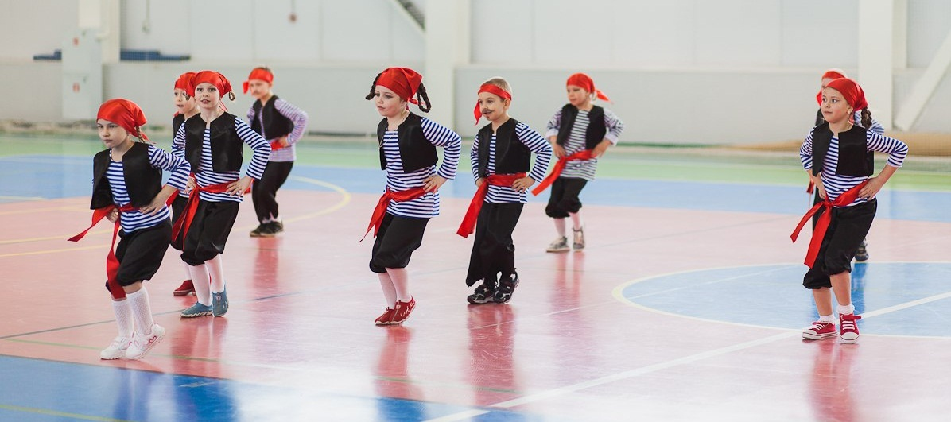
Классическая аэробика
- это система упражнений, включающая в себя танцевальные движения, шаги и гимнастику в танцевальном сопровождении.

Slide 11
Спасибо за внимание

